Slide 1
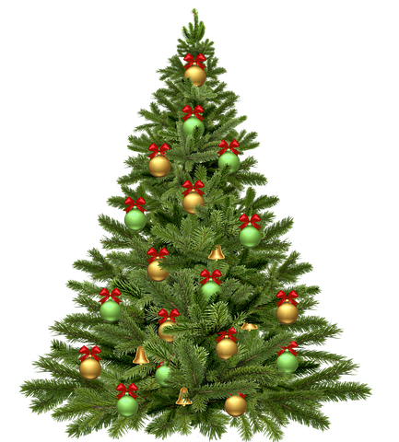
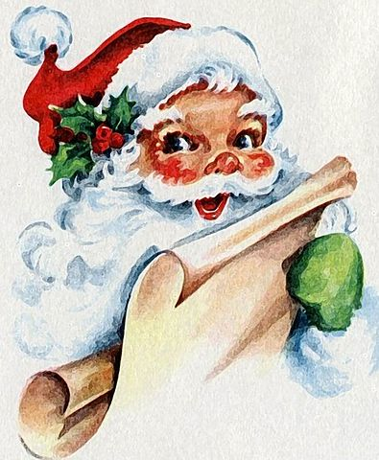
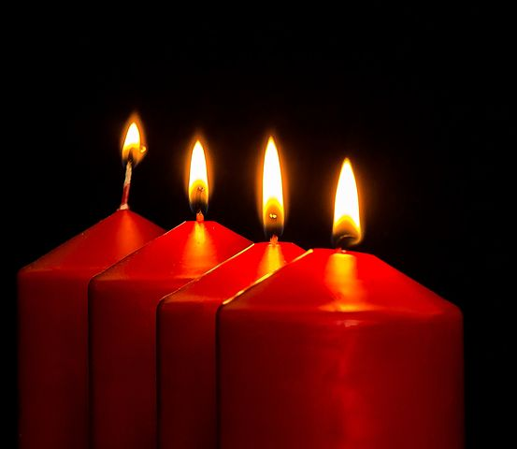

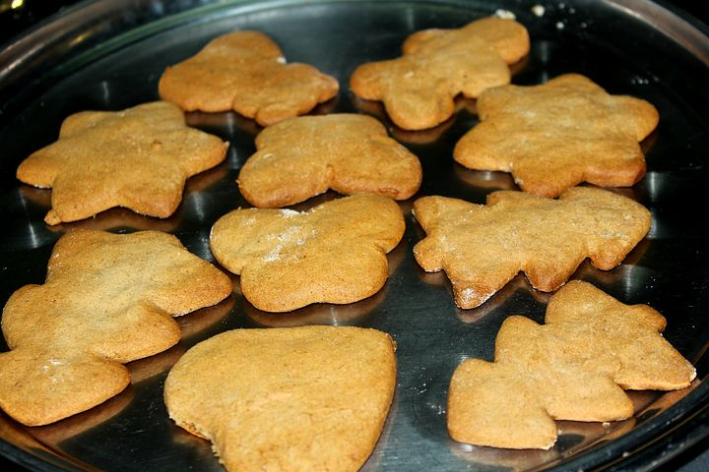
Dara Noelê [Dara Nåelle]
Juletre
Bavê Noel
[BaVee Nåel] Julenisse
Sor [sår] Rød
Kumê Bavê
[Kumee Bavee Nåel] Nisselue
Kêka Zencefil
[Khaniye Keka Zenjafel] Pepperkake
Mûm [mom] Lys

Slide 2
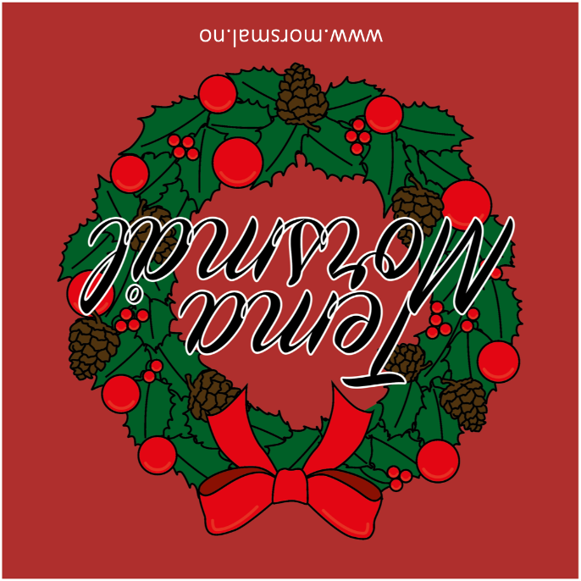

Slide 3
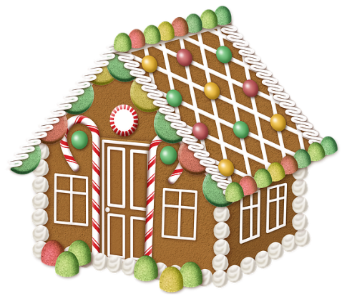
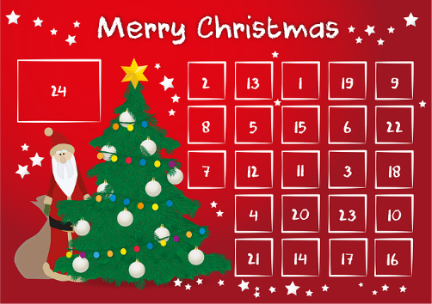


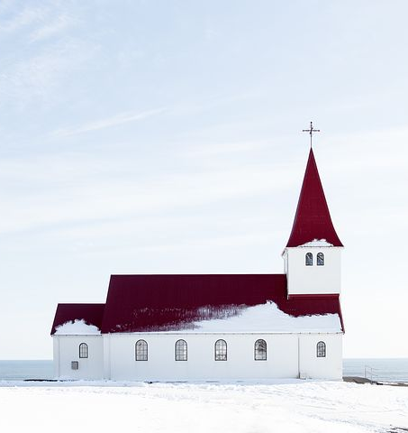
Xanîyê Kêka Zencefil
[Khaniye Keka Zenjafel] pepperkakehus
Salnama Noelê
[Salnama Nåellee]
Julekalender
Dîyarî [Diari] Gave
Stêr [Seter] Stjerne
Dêr [Der] kirke
Kesk [Kæsk] Grønn

Slide 5
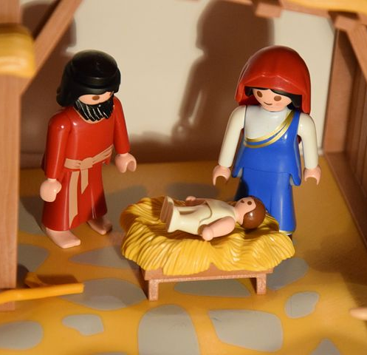
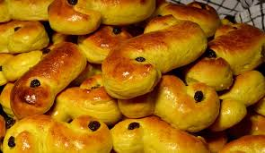
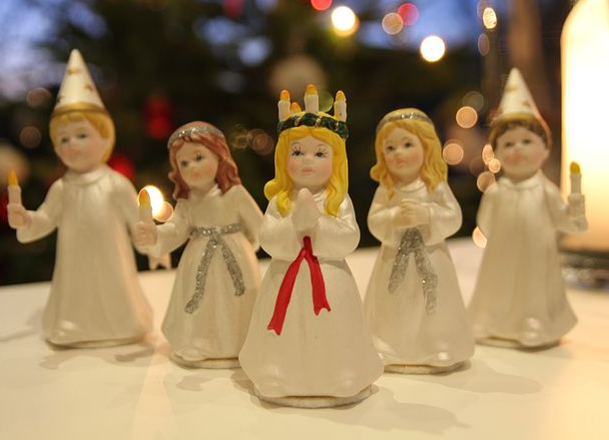

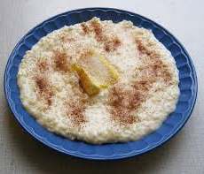
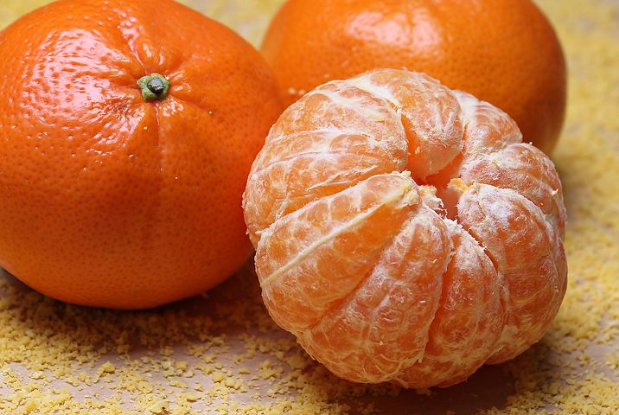
Kadika Zaferan
[Kadeka Zaferan]
Lussekatter
Dergûş [Dærgosh] Krybbe
Lucîa [Lucia] Lucia
Şorbe Şîr
[Shorbæ Shiir] Grøt
Mandalî [Mandali] Klementiner
Agir [Ager] Bål

Slide 7
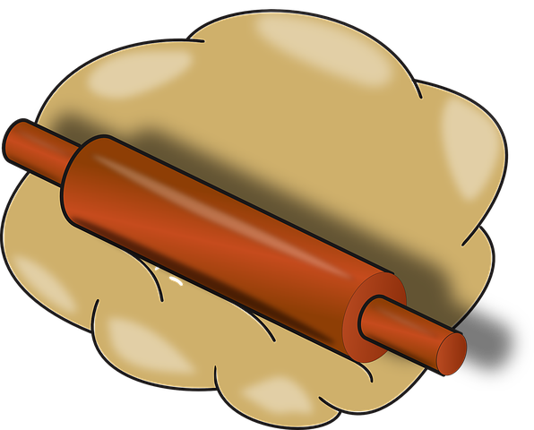

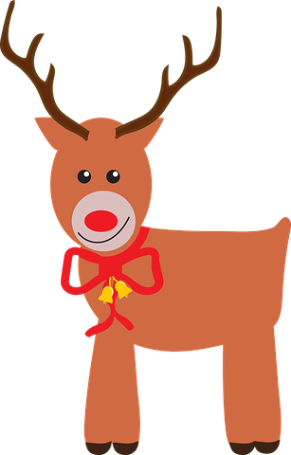
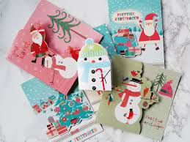
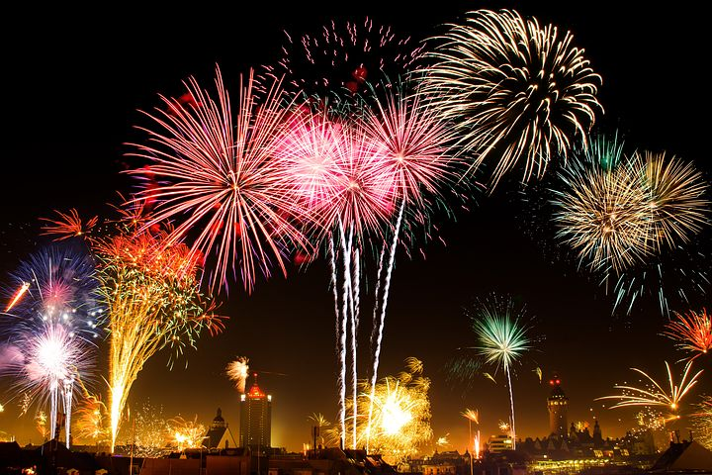
Mor [mår] Lilla
Xişik [Kheshek] Slede
Şopik [Shåpek] Kjevle
Agirbazî [Agerbazi] Fyrverkeri
Xezala Ren
[Khezala Ren] Reinsdyr
Qerta Noelê [Karta Nåele] Julekort

Slide 9

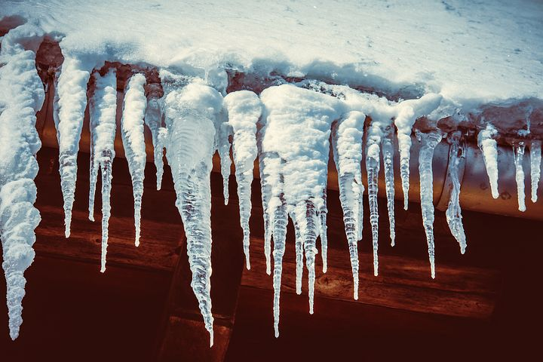
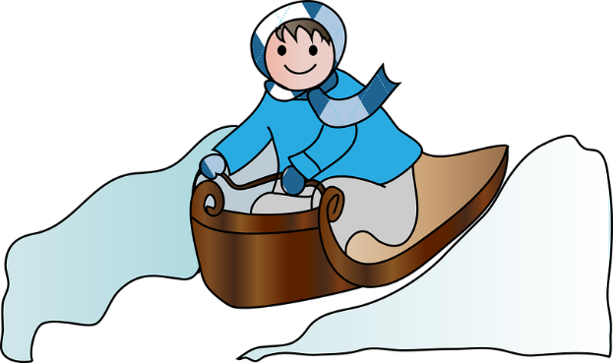
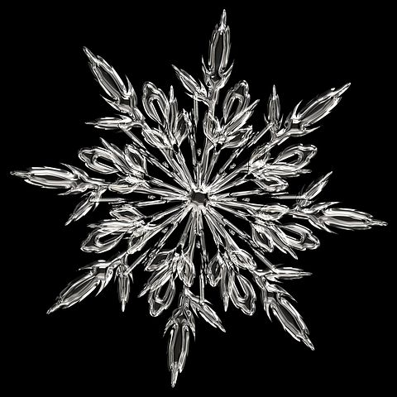
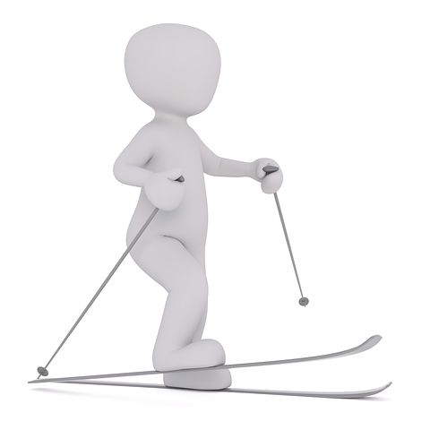
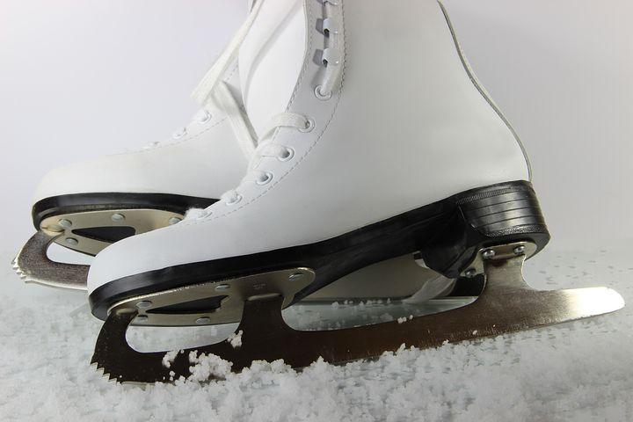
Zilamê Berfê [Zelame Bærfe] Snømann
Xişînok
[Kheshinåk] Akebrett
Zembel [Zæmbel] Istapp
Krîstala Berfê
[Kristala Bærfe] Snøkrystall
Patîn [Patin] Isskøyter
Skî [ski] Ski

